Slide 1
Numpy tutorial Part 1
台灣人工智慧學校

Slide 3
課程內容
事情準備
創建多維陣列 ( Array Creation )
多維陣列的屬性
陣列運算
Numpy tutorial

Slide 4
事前準備

Slide 5
事情準備
Numpy 是使用 Python 進行科學運算中最基礎的模組，主要的功能環繞在 ndarray ( n-dimensional array，中文為多維陣列 ) 物件上。
最直覺的想法可以將它看成是一維的列表 ( list ) 或是二維矩陣 ( matrix )，然而由於 ndarray 可以表示超過二維的資料，因此即使在讀取圖片或影像等資料上也非常地依賴 Numpy 這個套件。

Slide 6
事前準備
載入 Numpy 套件

Slide 7
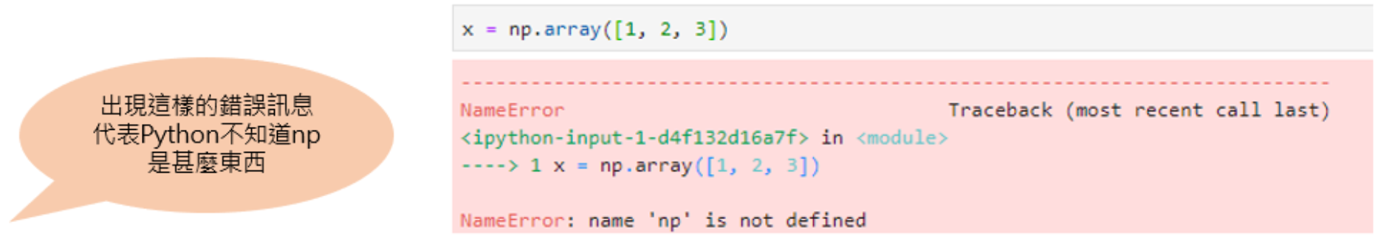
載入 Numpy 套件
如果後續往下執行時看到錯誤訊息 NameError: name ‘np’ is not defined，就代表你可能忘了載入套件 ( 或是打錯字 )，Python當下不知道np是甚麼東西喔。

Slide 8
載入 Numpy 套件
Numpy所提供的函數都是原本在Python內沒有的，如果想使用的話，需要先輸入 import numpy as np 才能使用這些函數。
import numpy as np # 載入 numpy 套件

Slide 9
事前準備
Numpy 中的「維度」概念

Slide 10
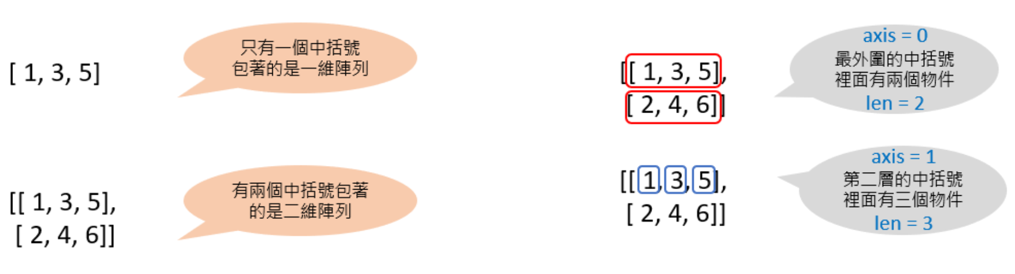
Numpy 中的「維度」概念
既然 numpy 提供的物件類型叫做 n 維陣列，我們首先就得來說說在 numpy 裡面的維度代表的意義以及如何計算。

Slide 11
創建多維陣列 ( Array Creation )

Slide 12
創建多維陣列 ( Array Creation )
在 numpy中，我們可以將一個列表轉換為陣列型態，也可以使用 numpy 所提供的函數創建一些常見的陣列。

Slide 13
創建多維陣列 ( Array Creation )
將 List 轉換為 ndarray

Slide 14
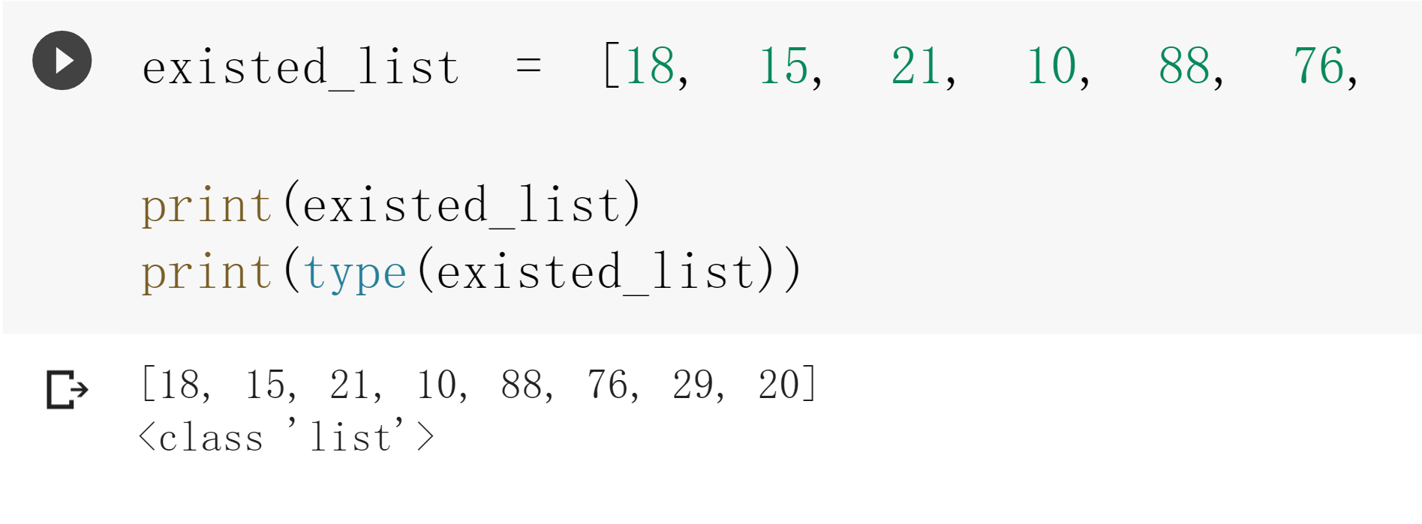
將 List 轉換為 ndarray
existed_list = [ 18, 15, 21, 10, 88, 76, 29, 20 ] # 一個已經被定義好的 list
使用中括號定義一個 list。

Slide 15
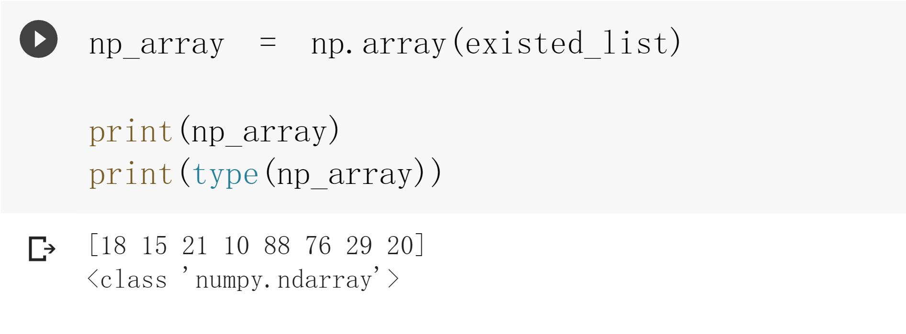
將 List 轉換為 ndarray
使用 np.array 函式，將 list 轉換為 ndarray 的型態。
np.array ( L ) # 將串列 L 轉換為 ndarray 的型態
可以發現雖然看起來也很像原本的list，但它的類型已經是ndarray了

Slide 16
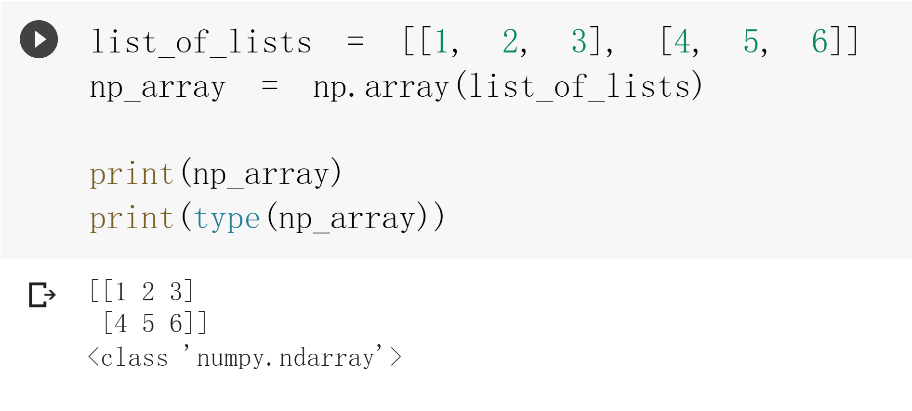
將 ndarray 轉換為 List
list of lists 可以轉換為 2d array，一樣使用 np.array 函式。
list_of_lists = [ [ 1, 2, 3 ], [ 4, 5, 6 ] ] # 定義一個 list of lists

Slide 17
創建多維陣列 ( Array Creation )
其他創建陣列的方法

Slide 18
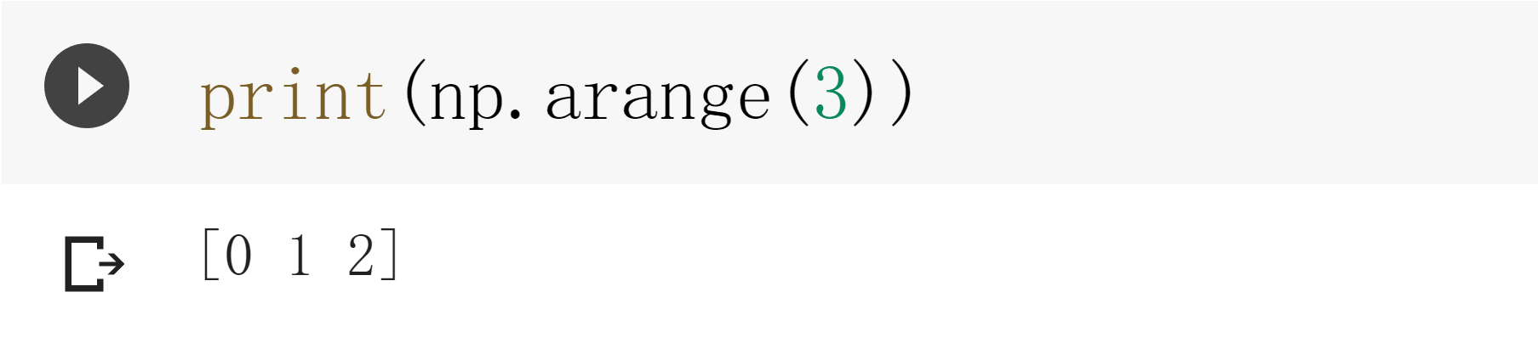
其他創建陣列的方法
np.arange ( n ) # 產生從 0 到 n-1 的一維陣列
使用 np.arrange 可以建立一個一維陣列。

Slide 19
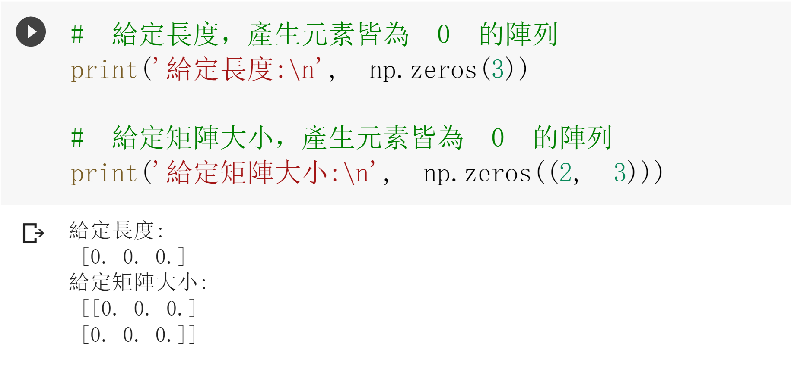
其他創建陣列的方法 - np.zeros
np.zeros ( n ) # 建立一個長度為 n ，元素皆為 0 的陣列
np.zeros ( ( m, n ) ) # 建立一個矩陣大小為 mxn ，元素皆為 0 的陣列
np.zeros 給定長度 / 矩陣大小，產生元素皆為0的陣列。

Slide 20
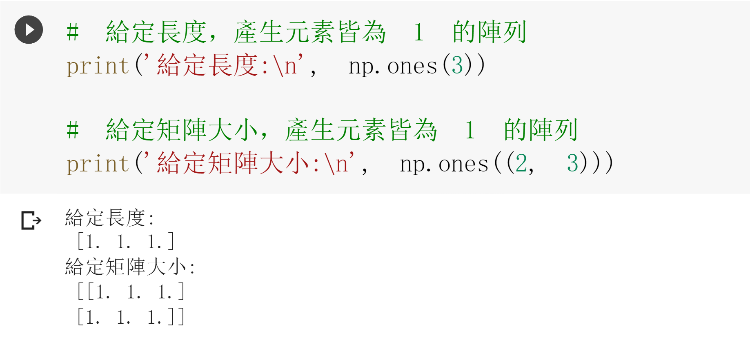
其他創建陣列的方法 - np.ones
np.ones 與 np.zeros 雷同，但產生的陣列元素皆為 1。
np.ones ( n ) # 建立一個長度為 n ，元素皆為 1 的陣列
np.ones ( ( m, n ) ) # 建立一個矩陣大小為 mxn ，元素皆為 1 的陣列

Slide 21
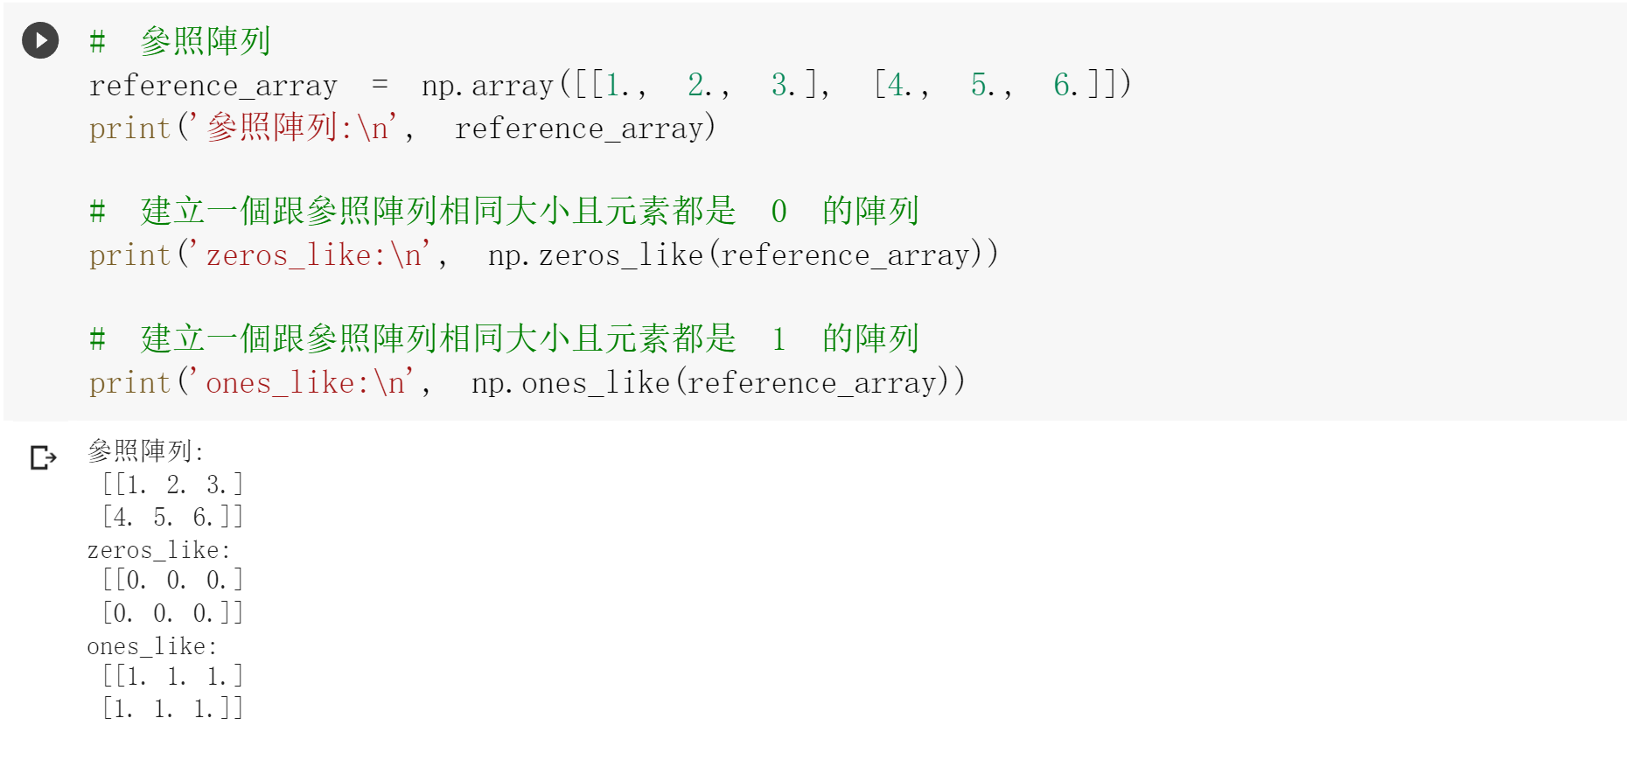
其他創建陣列的方法 - zeros_like / ones_like
np.zeros_like (reference_array )
# 建立一個跟參照陣列相同大小且元素都是 0 的陣列
np.ones_like ( reference_array )
# 建立一個跟參照陣列相同大小且元素都是 1 的陣列

Slide 22
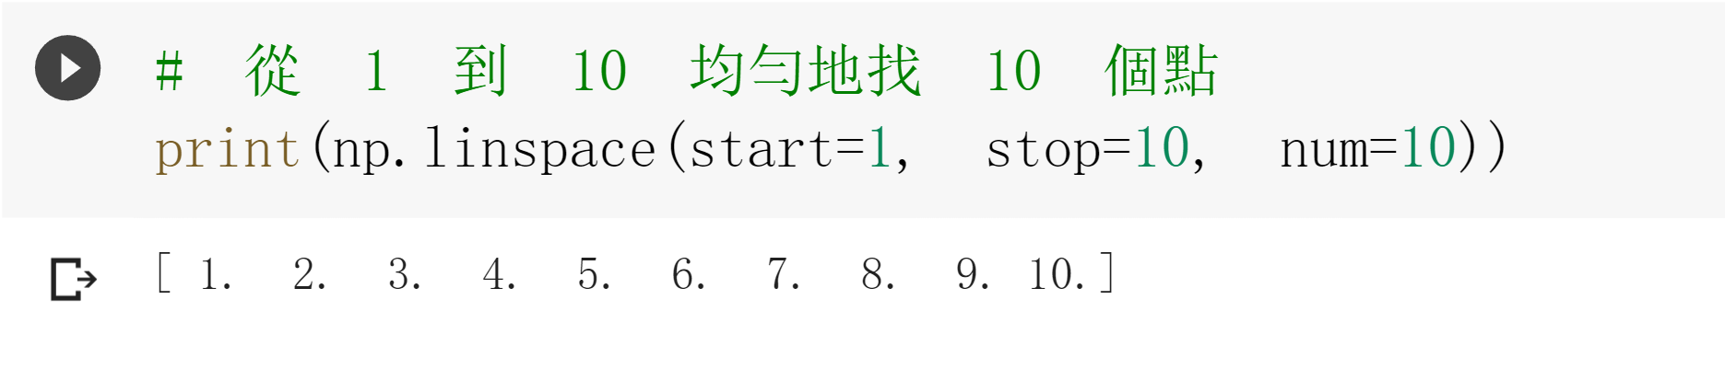
其他創建陣列的方法 - np.linspace
np.linspace 可以在一定範圍內，均勻地找出數個點形成陣列。
np.linspace ( start = i, stop = j, num = n ) # 從 i 到 j 均勻地找 n 個點

Slide 23
多維陣列的屬性 ( Array Attributes )

Slide 24
多維陣列的屬性 ( Array Attributes )
陣列維度與大小

Slide 25
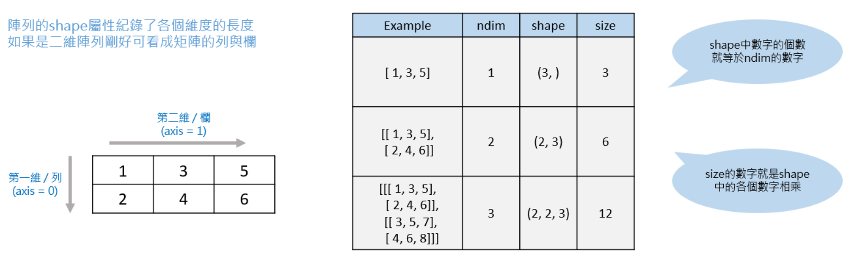
陣列維度與大小

Slide 26
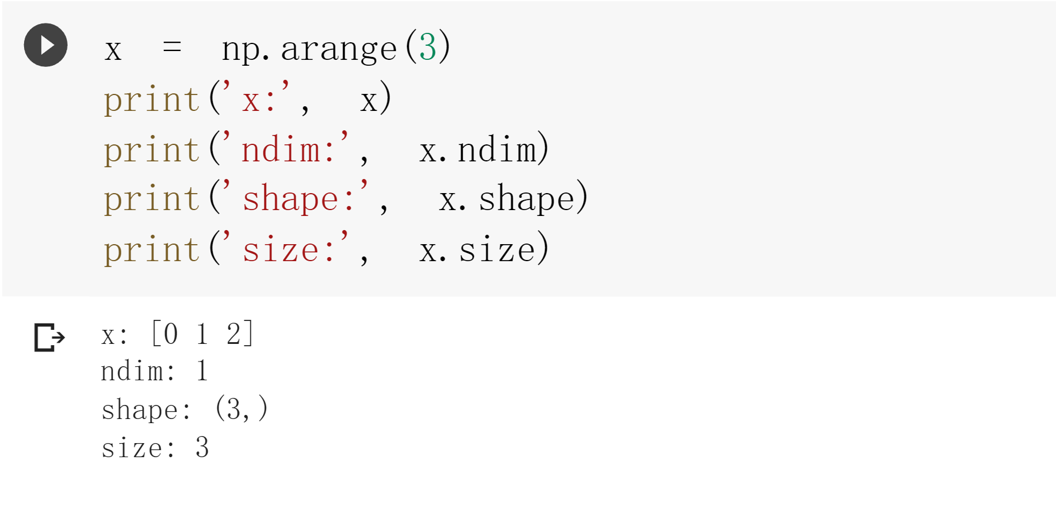
陣列維度與大小
x.dim # 呈現 x 這個陣列的維度
x.shape # 呈現 x 這個陣列每個維度的大小
x.size # 呈現 x 這個陣列總共的元素數量

Slide 27
多維陣列的屬性 ( Array Attributes )
陣列中的資料型態

Slide 28
陣列中的資料型態
我們上面到陣列裡面最常見的是放入數字，但也可以接受文字或其他資料型態。
不過即使是數字也有整數、浮點數、以及精度的差異，這個部份我們就來看一下在 numpy 中要如何查看以及改變陣列的資料型態。
小提醒，如果陣列中的元素是無法被轉成數字的文字，即使強制想要改變陣列資料型態為數值類型 ( ex.int32 ) 也會報錯唷！

Slide 29
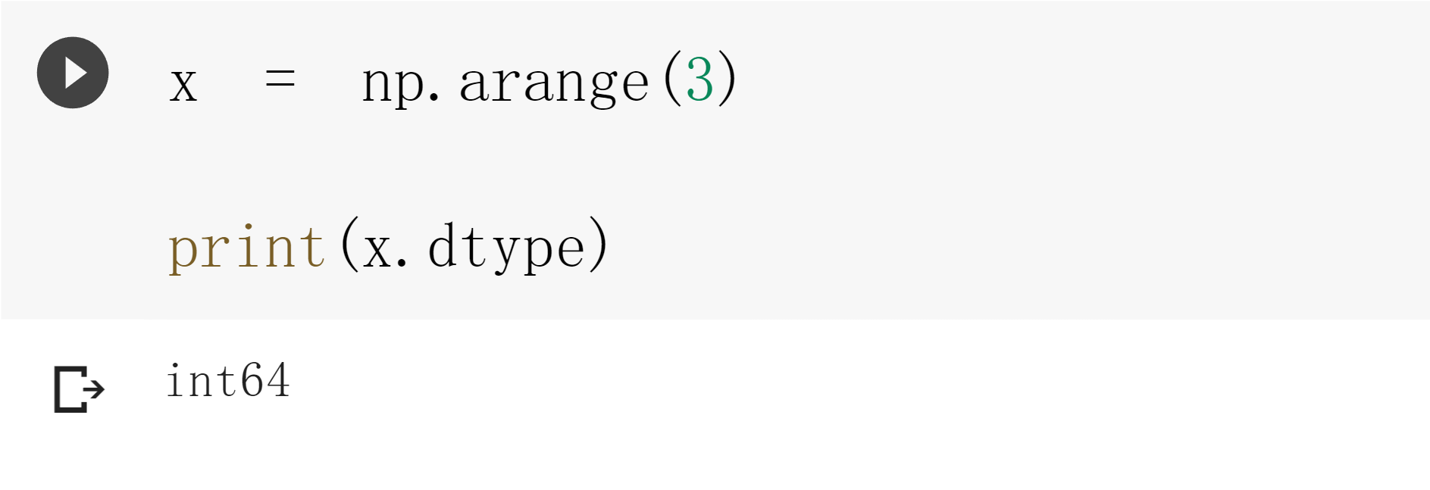
陣列中的資料型態 - dtype
x.dtype( ) # 顯示 x 的資料型態
dtype 用來顯示資料型態。

Slide 30
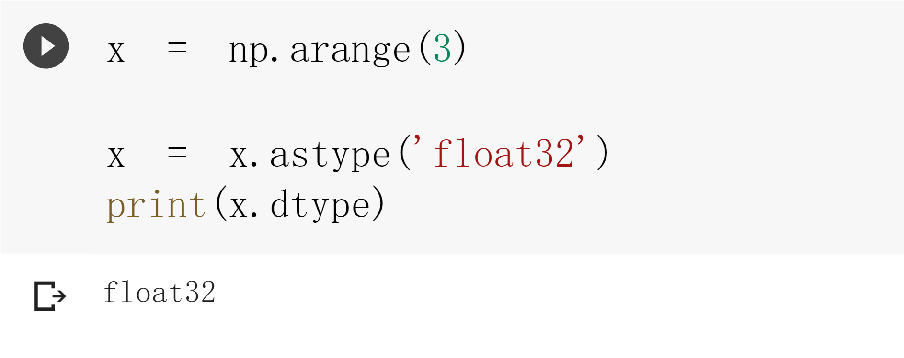
陣列中的資料型態 - astype
x.astype( T ) # 將 x 的資料型態改變成新的資料型態 ( T )
astype 用來改變資料型態。

Slide 31
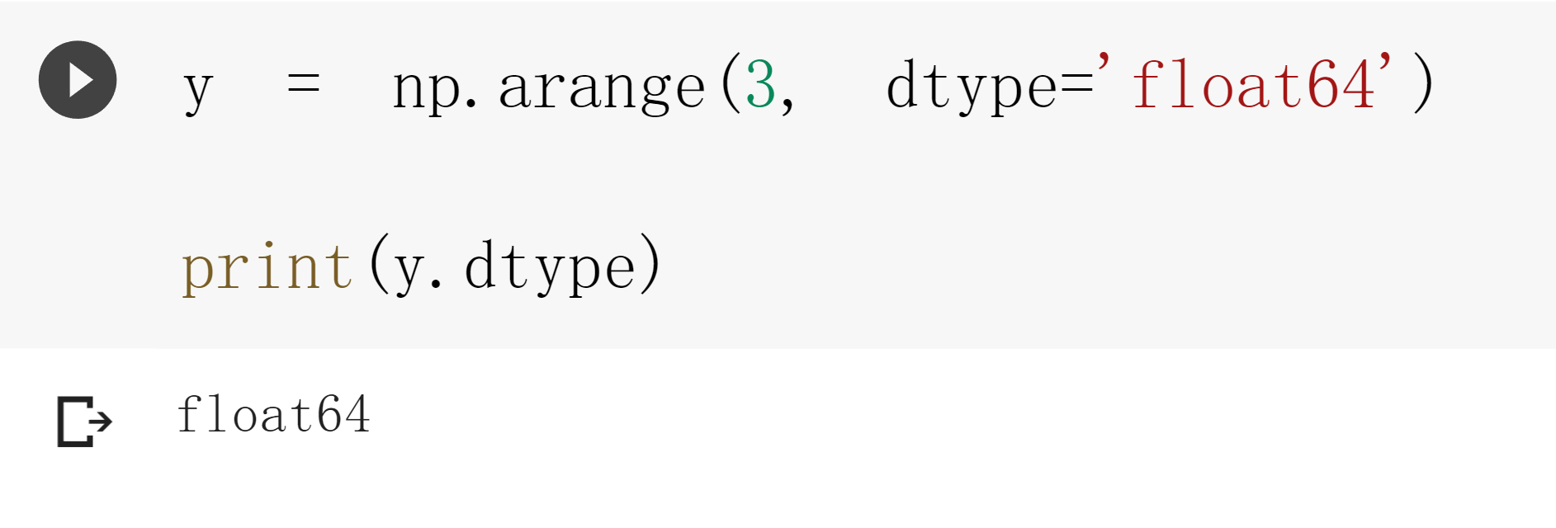
陣列中的資料型態 - astype
np.arange( n, dtype = t ) # 創建一長度為 n 的陣列，且形態為 t
亦可在創建陣列時指定 dtype。

Slide 32
陣列運算
基本數學運算

Slide 33
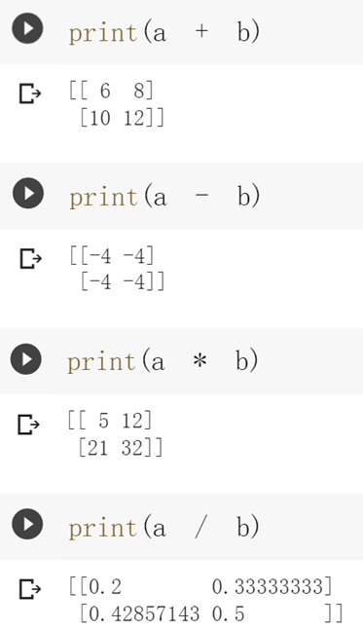
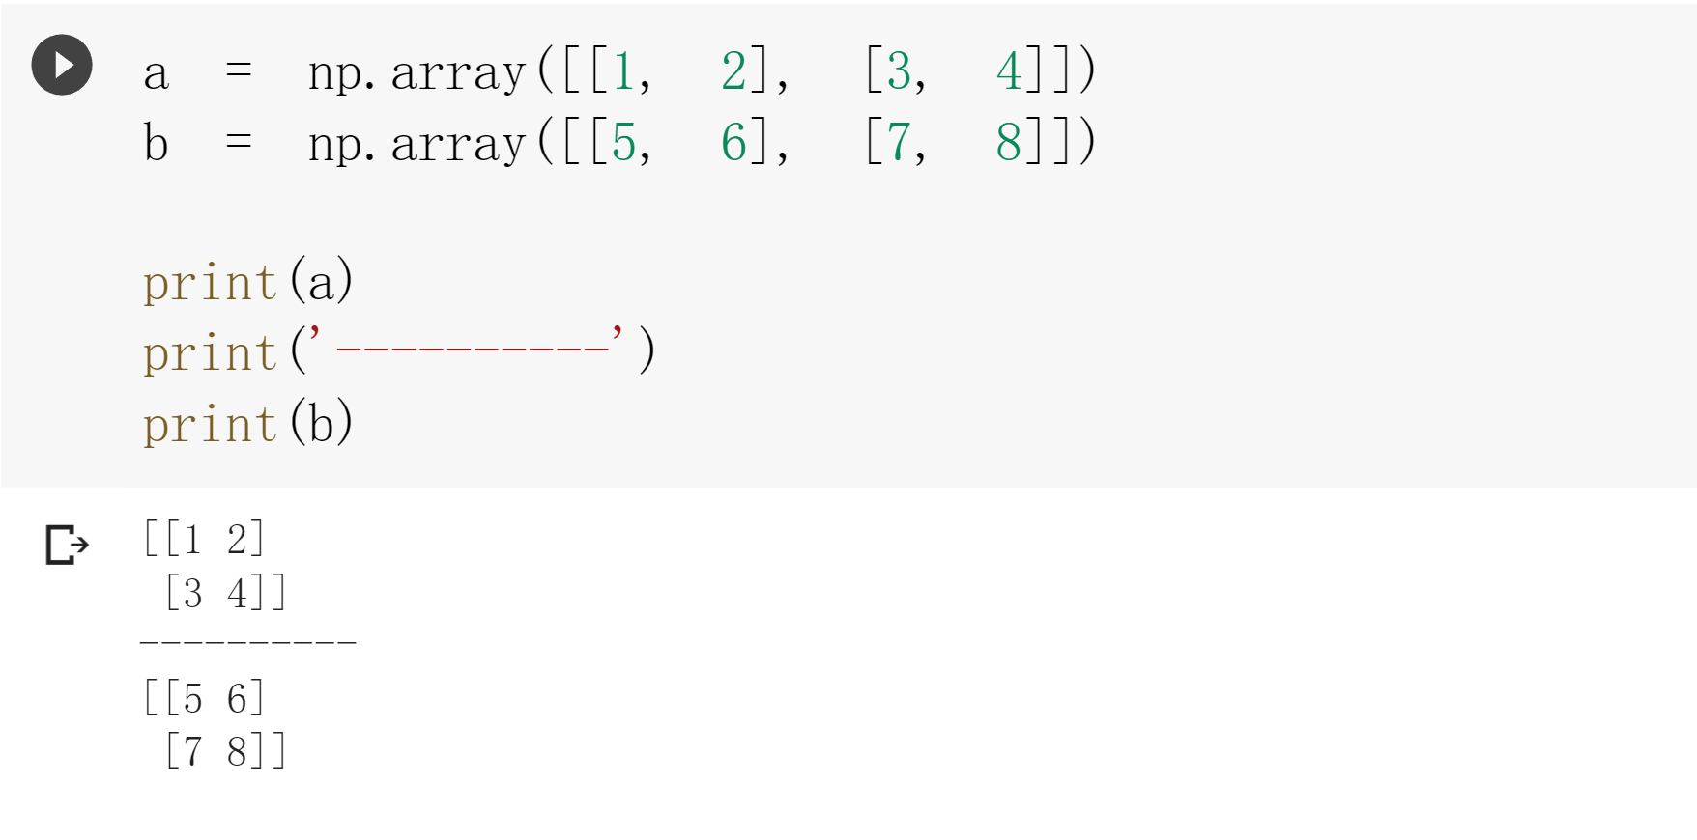
基本數學運算
大小相同的陣列之間，能夠進行數學運算。
注意：
陣列的乘除為對應位置的運算
定義兩陣列 a, b

Slide 34
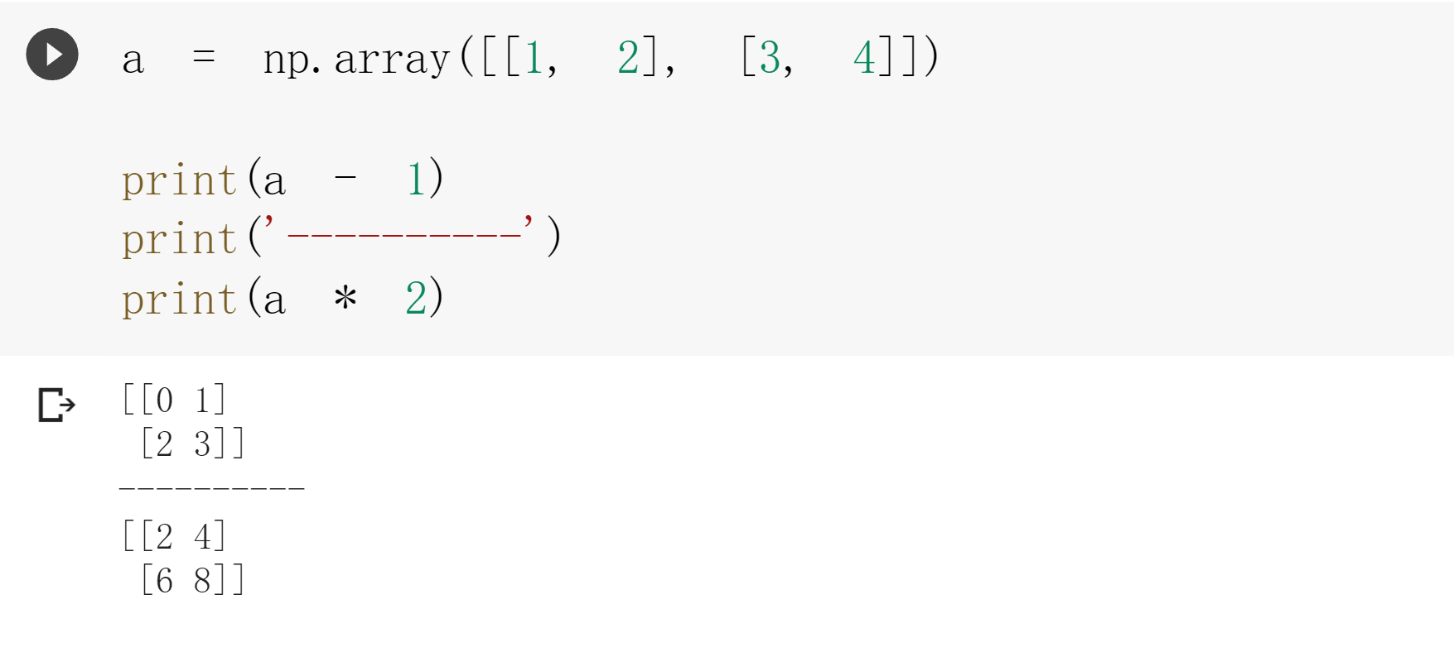
基本數學運算
陣列可直接跟數值進行運算，效果為陣列中所有元素接進行這一運算動作。

Slide 35
陣列運算
描述性統計

Slide 36
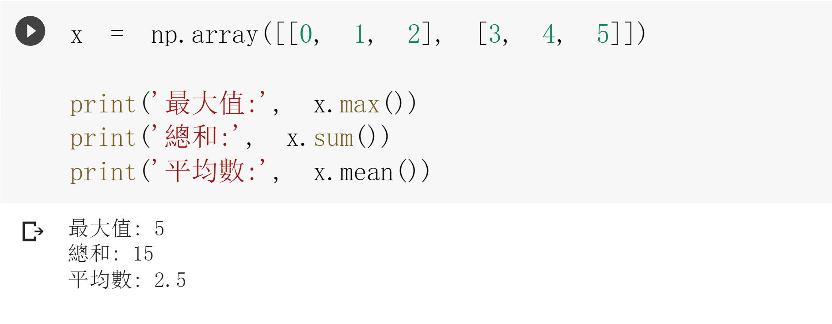
描述性統計 – max / sum / mean
陣列可直接計算常見的描述性統計資料。
x.max( ) # 陣列 x 中元素的最大值
x.sum( ) # 陣列 x 中元素的總和
x.mean( ) # 陣列 x 中元素的平均數

Slide 37
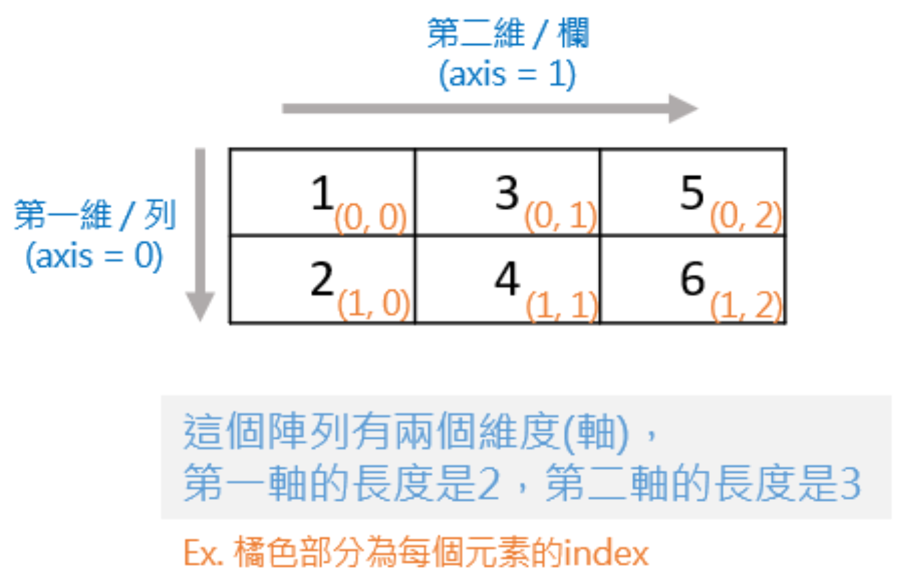
描述性統計 – max / sum / mean
還記得一開始提到的陣列維度嗎？ Numpy 另一個厲害的地方是我們可以沿著某一個特定的軸去做運算。
這個矩陣有兩個軸，
第一個軸長度為 2，第二個軸長度為 3
( 可以從陣列的 shape 來確認這件事情 )

Slide 38
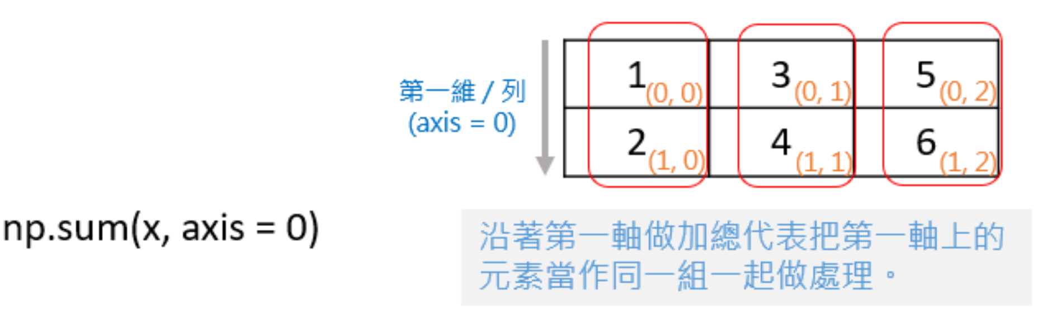
描述性統計 – max / sum / mean
如果我們沿著第一個軸 ( 記得第一個軸是 axis = 0 唷 ) 去做總和，就代表我們將第一個軸上的元素當作同一組來做加總，因此在這個例子會產生 3 個總和的數字。

Slide 39
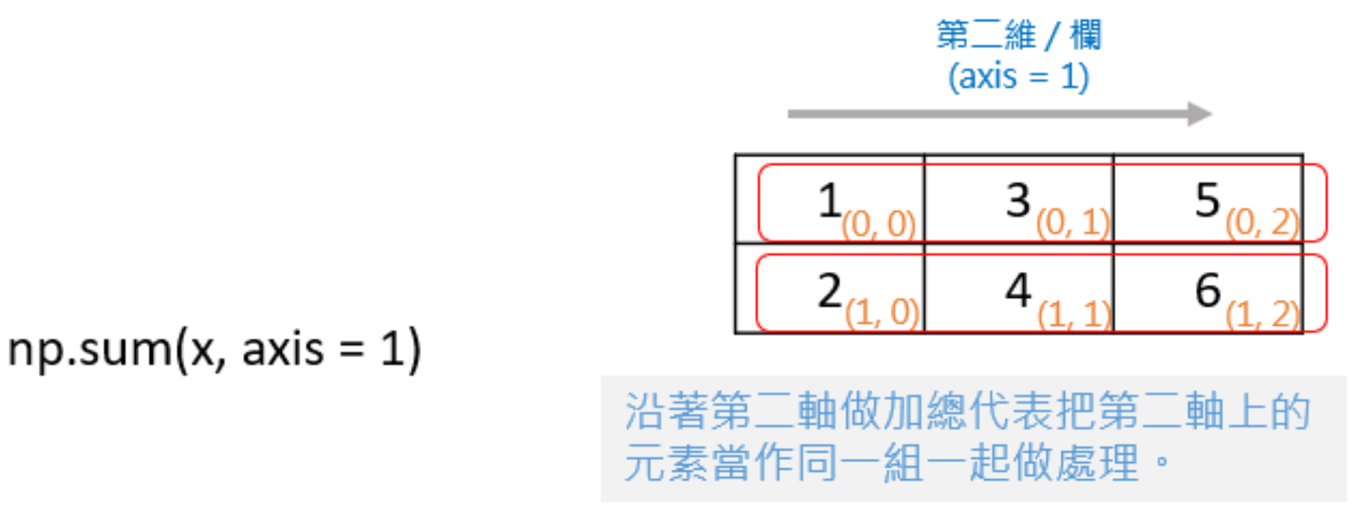
描述性統計 – max / sum / mean
如果我們沿著第二個軸做總和的計算，代表我們將第二個軸上的元素當作同一組來作加總，在這個例子會產生 2 個總和的數字。

Slide 40
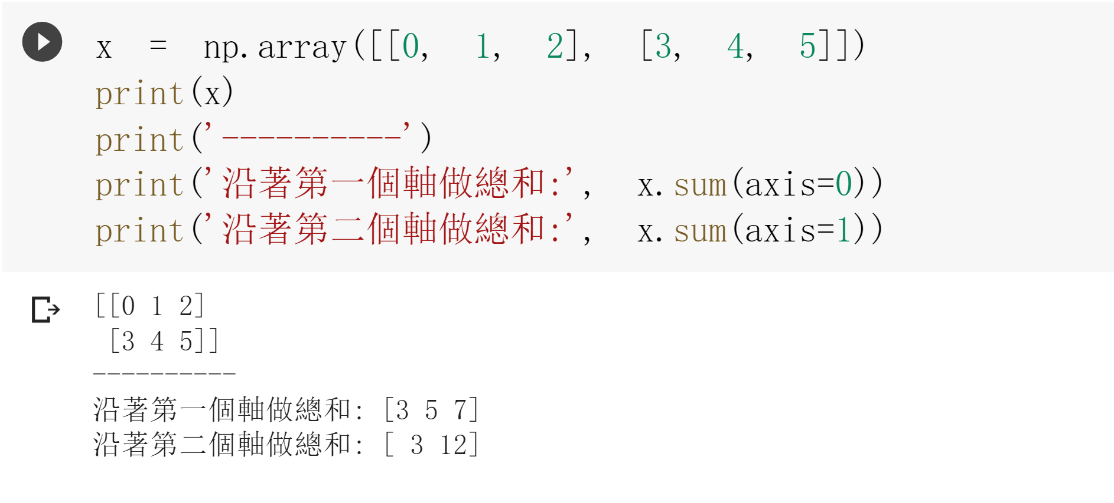
描述性統計 – max / sum / mean
除了對陣列做總和之外，計算最大值、平均數等函數也都可以加入 axis 這個參數唷。

